Slide 1

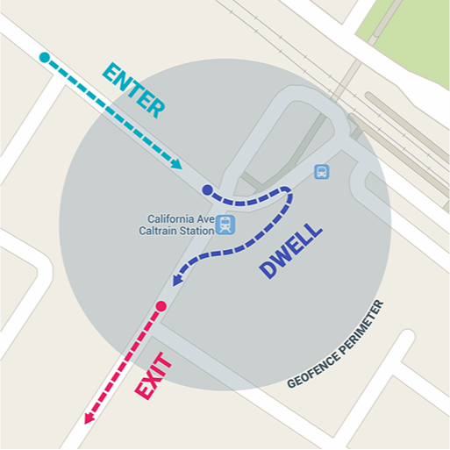
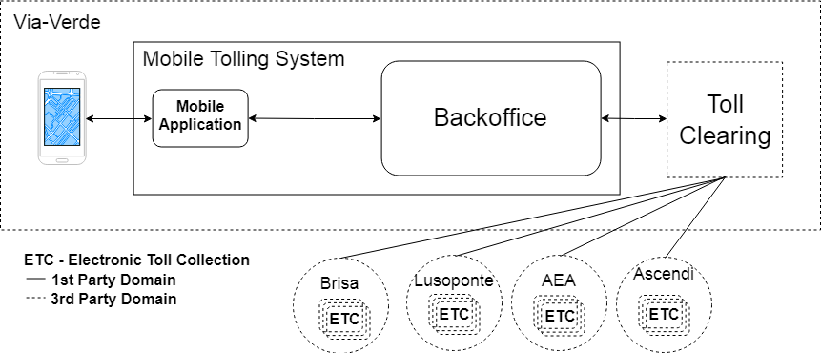
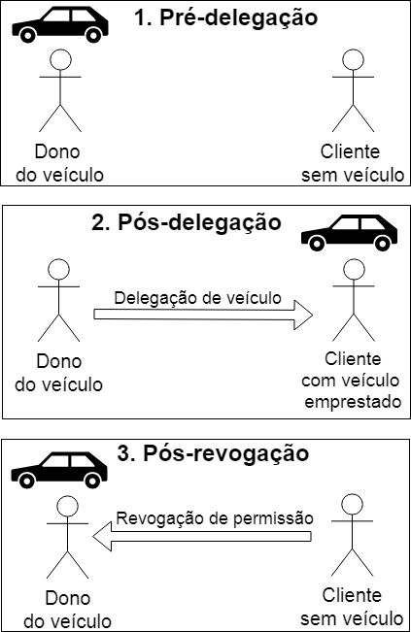





Mobile Tolling System
“Pagamento de portagens através de uma aplicação móvel”
Keywords: Geo-Positioning Tolling, GPS, Mobile App
Resumo
Problema - Deteção de portagens
O serviço oferece uma alternativa ao cliente Via-Verde para pagamento de portagens isento de identificador On-Board Unit (OBU), através de uma aplicação móvel instalada no smartphone pessoal do cliente, usando o seu GPS.
O uso da aplicação é tão simples como escolher o veículo pretendido e clicar no botão “Iniciar Viagem”.
Dado um geofence que englobe uma portagem, ao ser lançado o evento de saída do geofence, verificamos a localização do utilizador de forma a conseguir detectar se passou na portagem.
Arquitectura - Geral
Problema - Delegação de veículos (opcional)
Funcionalidades da Aplicação Android
Registo e autenticação;
Registo de múltiplos veículos;
Visualização de histórico de viagens;
Detecção de eventos de portagem;
Correcção de viagens;
Validação e pagamento automático de viagens.
Funcionalidades para futura evolução
Autenticação OAuth2;
Delegação de veículos;
Optimização do algoritmo de pesquisa de portagens;
Orientadores:
Luís Osório, ISEL
Paulo Borges, ISEL
Autores:
David Duarte 39374
João Duarte 38241

